Slide 1
Formes urbaines
« alternatives de l’habitat de masse »
2ème année architecture
Module: théorie du projet
Semestre:2
Mme M. OUARI
Maitre assistante
Département d’architecture, faculté des sciences et de la technologie
Université Mohammed Seddik BENYAHIA de JIJEL
2025-2024
Urban Forms: "Alternatives for Mass Housing"
2nd Year Architecture
Module: Project Theory
Semester: 2
Mrs. M. OUARI
Assistant Professor
Department of Architecture, Faculty of Science and Technology
Mohammed Seddik BENYAHIA University, Jijel
2024-2025

Slide 2
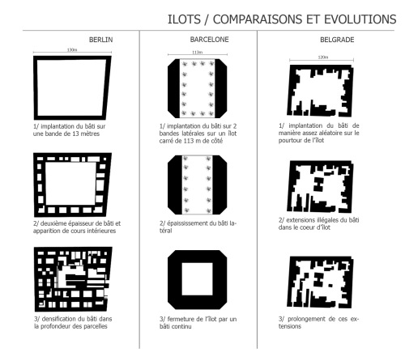

Slide 3
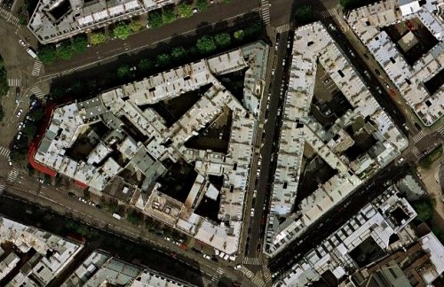
L’ilot haussmanniens Paris (1853-1882)
The Haussmannian Block in Paris

Slide 4
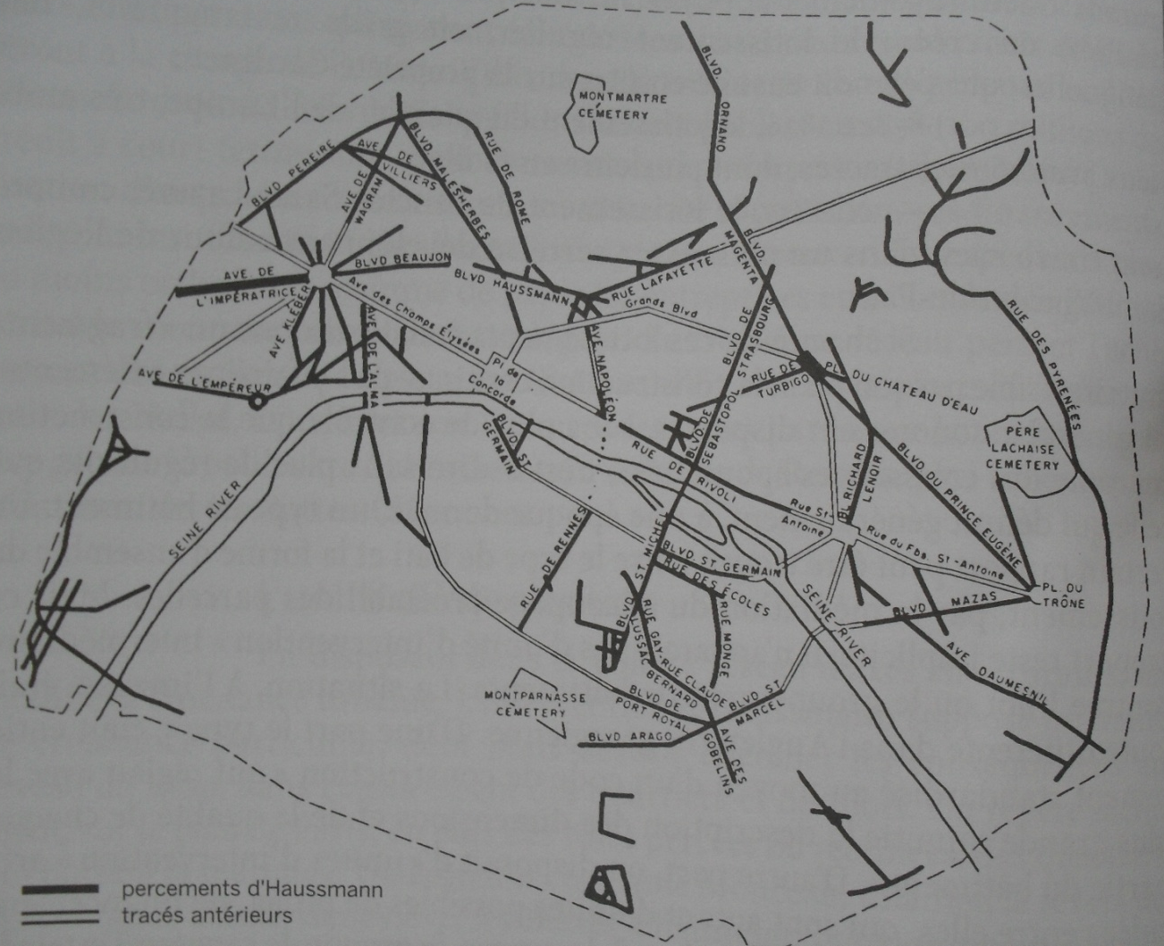

Slide 5
The Haussmannian Block in Paris
L’îlot haussmannien,
formé par un découpage de rues qui se croisent en étoile, est triangulaire et tranche avec l’îlot classique parisien, plutôt rectangulaire. ses immeubles s’édifient totalement à l’alignement des rues, sans aucune cour en façade
Formed by a layout of streets intersecting in a star shape, it is triangular and contrasts with the traditional Parisian block, which is more rectangular. Its buildings are entirely aligned with the streets, without any courtyards on the façade.

Slide 6
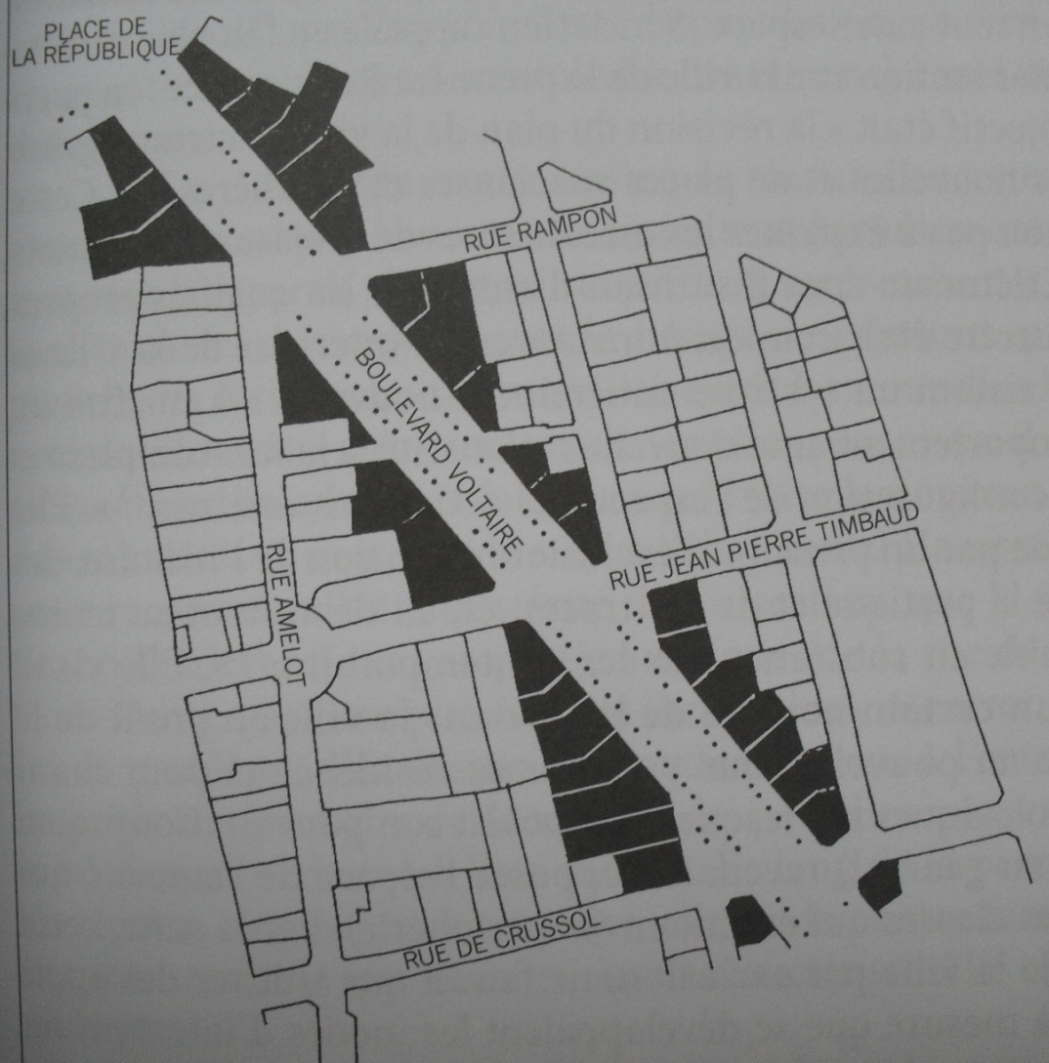

Slide 7
il est divisé en une bordure et un intérieur. La bordure, dense, est liée à la rue, comme lieu d’ échanges et comme espace de présentation régi par des codes. L'intérieur est une zone éloignée de la rue, un lieu caché; il est offert à l'appropriation.
It is divided into an edge and an interior. The dense edge is connected to the street, serving as a place for exchanges and as a display space governed by codes. The interior is an area set back from the street, a hidden place; it is offered for appropriation.

Slide 8
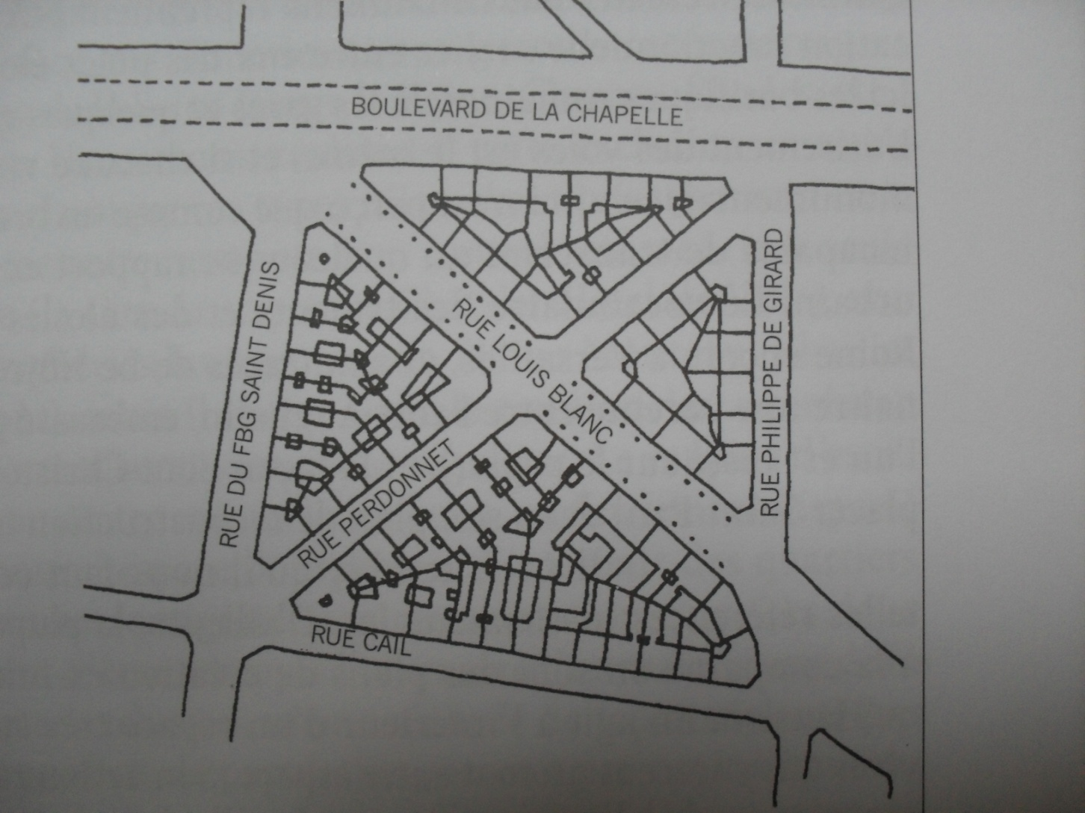

Slide 9
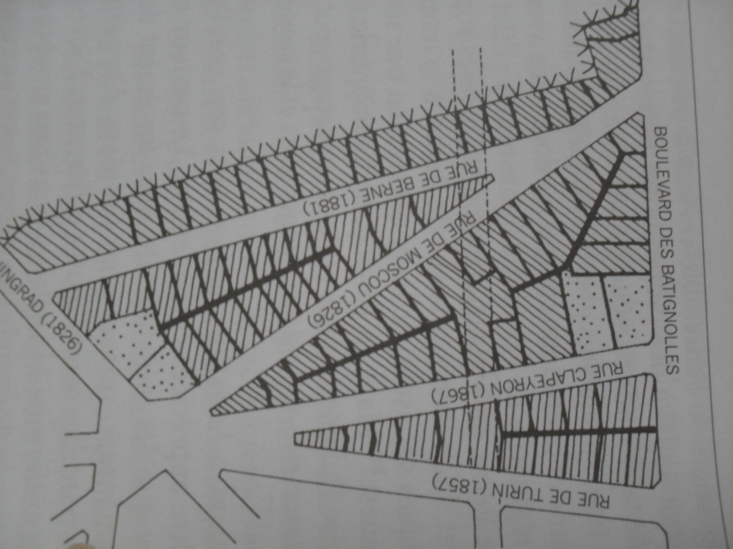

Slide 10
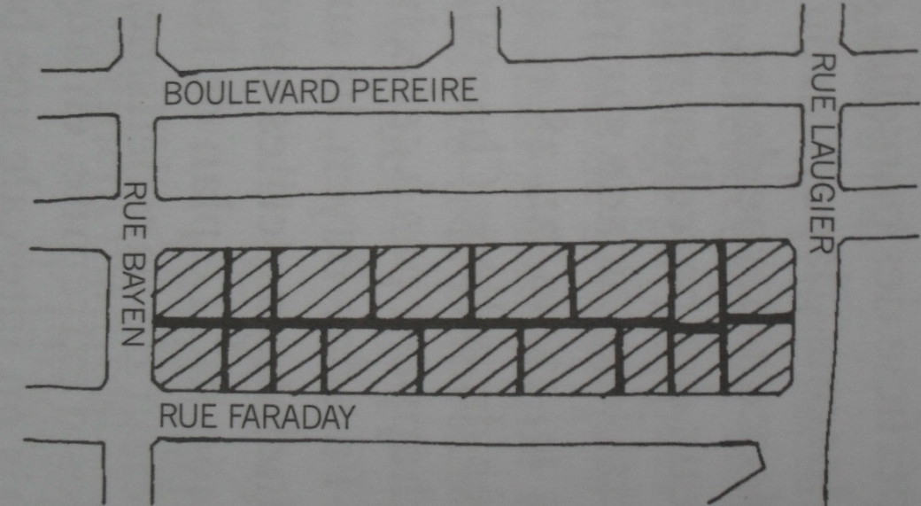

Slide 11
1- Chaque parcelle est tracée rigoureusement à la perpendiculaire de la rue.
2- Chaque parcelle a une proportion moyenne qui exclut les parcelles en profondeur comme les parcelles étirées en façade le long de la voie
1- Each plot is meticulously laid out perpendicular to the street.
2- Each plot has an average proportion, excluding deep plots and those stretched along the street façade.

Slide 12
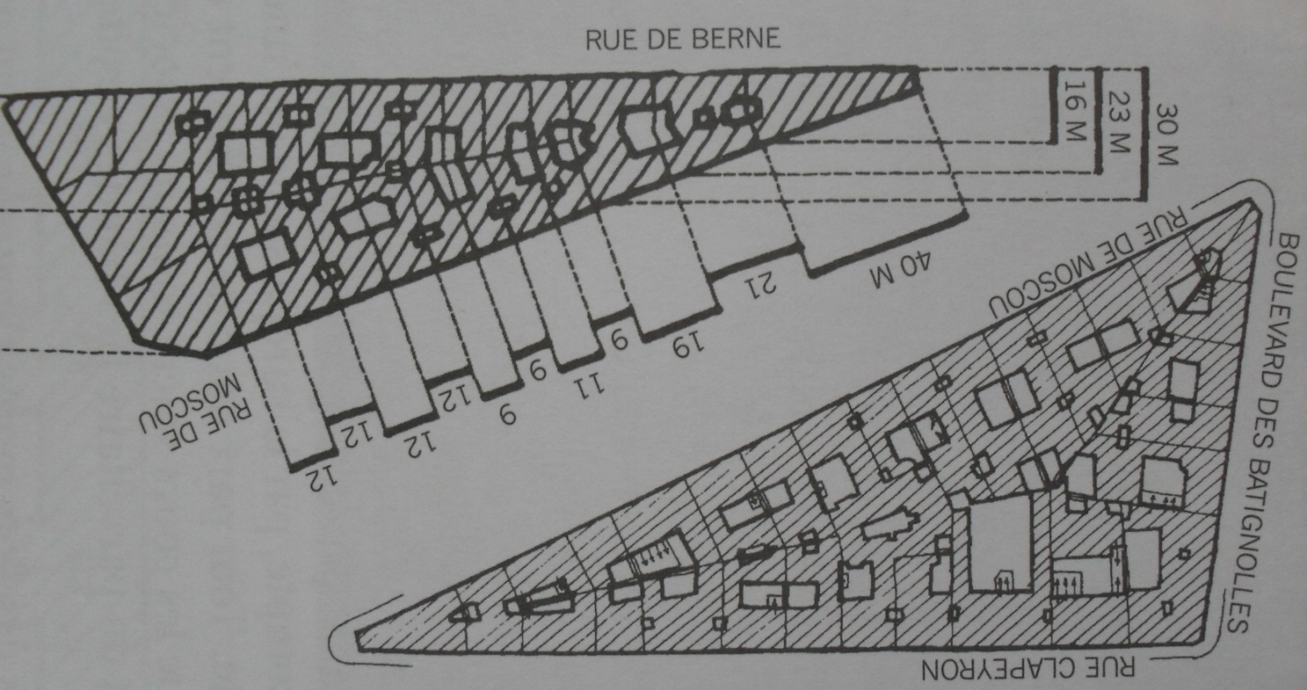
ILOT TRIANGULAIRE
TRIANGULAR BLOCK

Slide 13
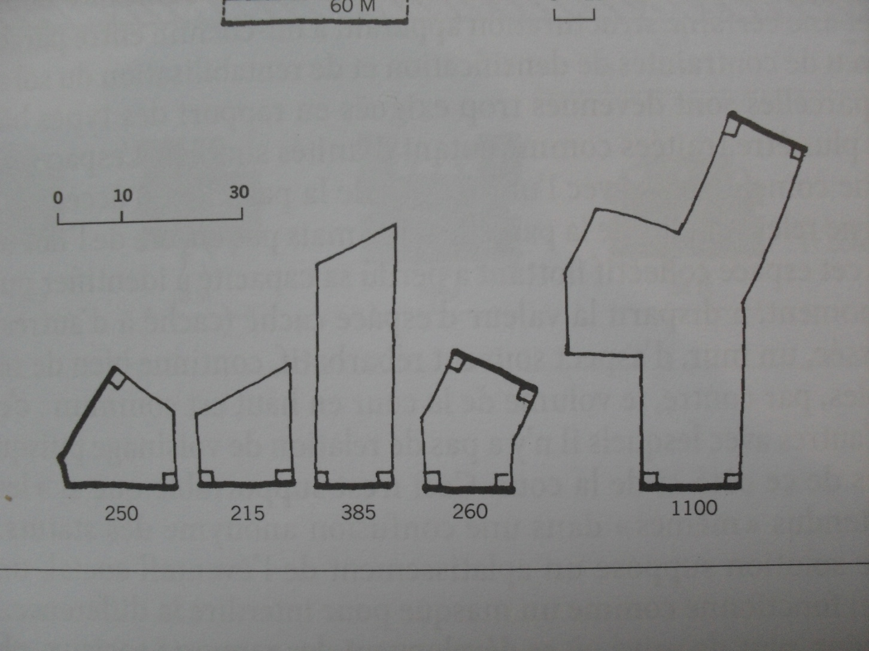
Typologies de parcelles dans l’ilot triangulaire
Plot Typologies in the Triangular Block

Slide 14
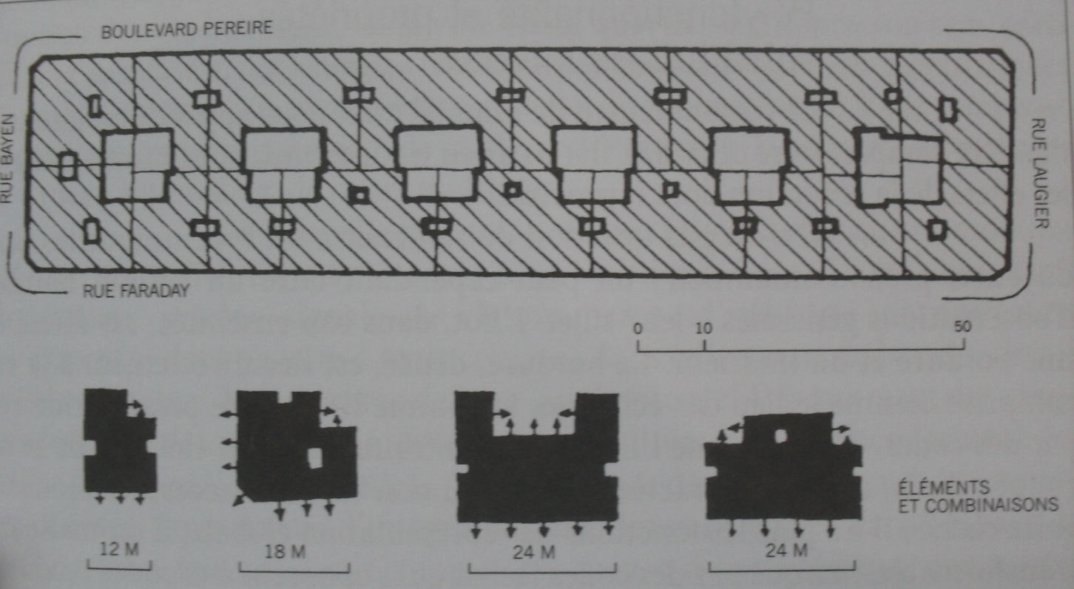

Slide 15
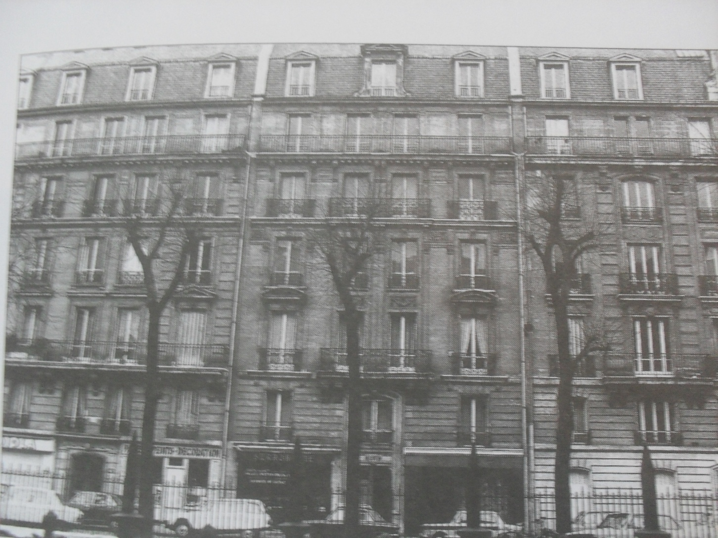
Alignement des façades et absence des cours (Facade Alignment and Absence of Courtyards)

